Slide 1



Slide 2


สมาร์ตการ์ด
สมาร์ตการ์ดคืออะไร
ทำไมต้องใช้สมาร์ตการ์ด
ขอบเขตการใช้งาน
โครงสร้างของสมาร์ตการ์ด
TOT CARD

Slide 3
สมาร์ตการ์ดคืออะไร

Slide 4
ทำไมต้องใช้สมาร์ตการ์ด

Slide 5
ขอบเขตการนำไปใช้งาน

Slide 6
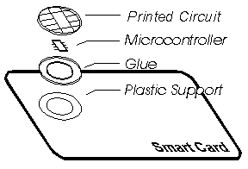
โครงสร้าง

Slide 7
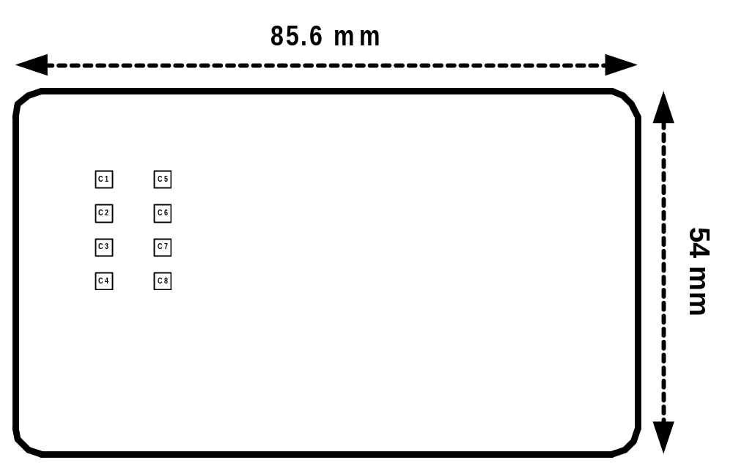
การ์ดพลาสติก

Slide 8
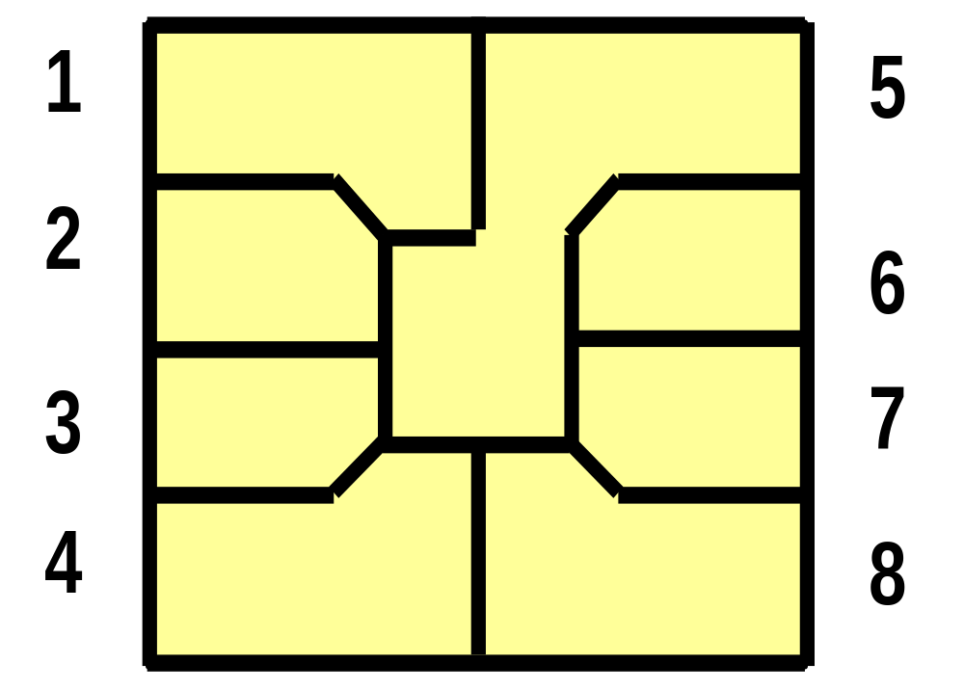
หน้าสัมผัส

Slide 9
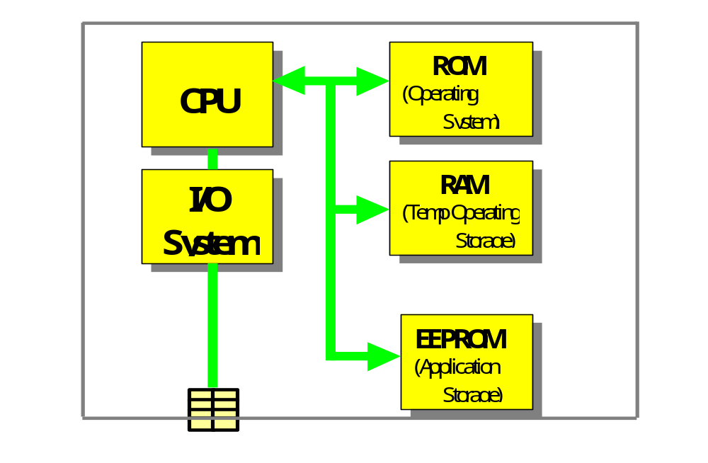
Integrate Circuit Chip

Slide 10
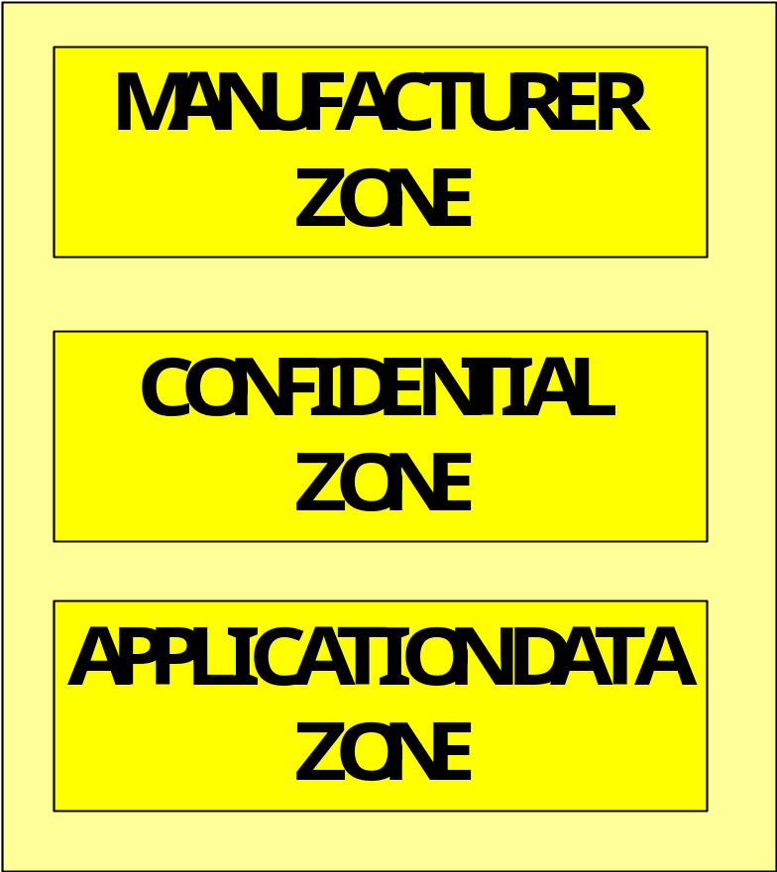
โครงสร้าง EEPROM

Slide 11
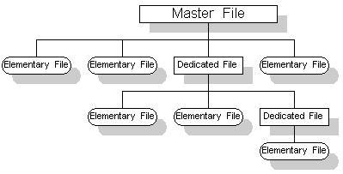
การจัดเก็บข้อมูลในสมาร์ตการ์ด

Slide 12
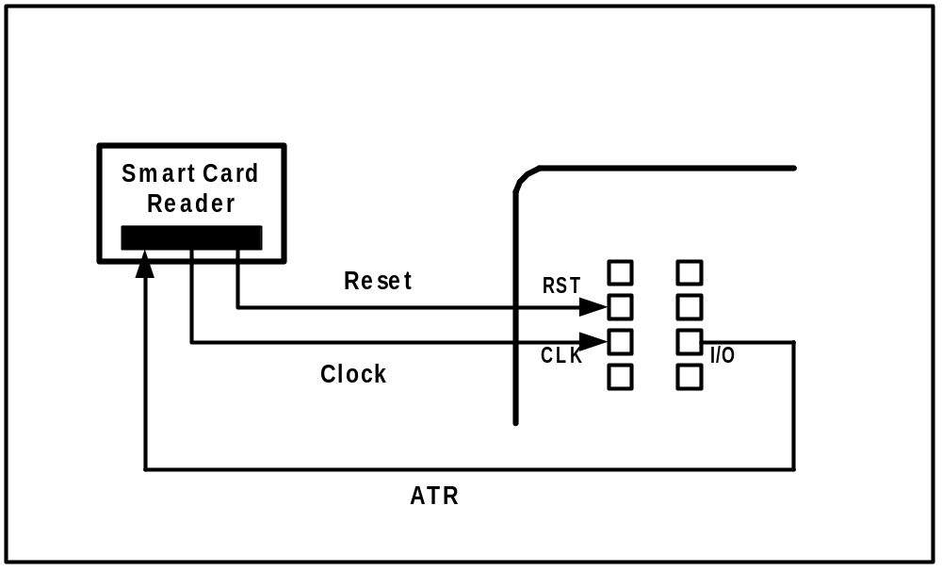
การติดต่อระหว่างสมาร์ตการ์ดกับเครื่องอ่าน

Slide 13
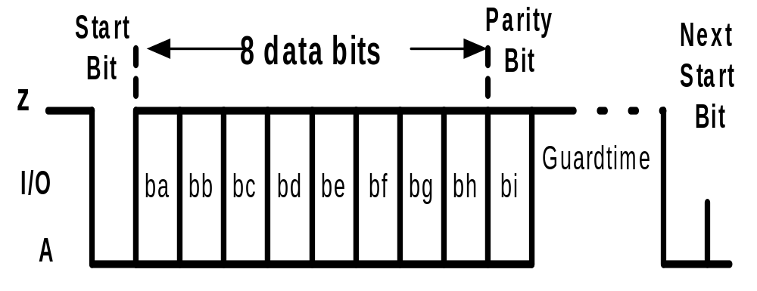
Data framing

Slide 14
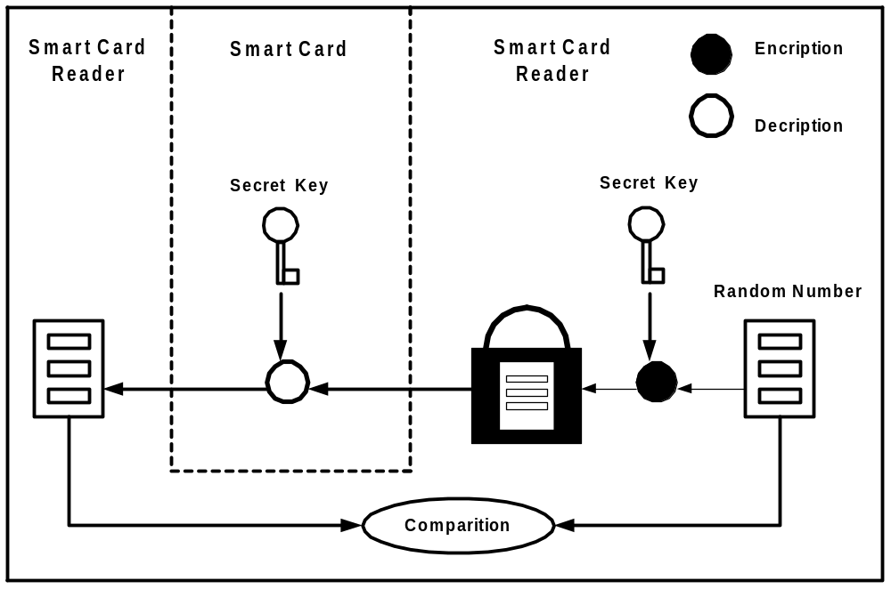
การป้องกันข้อมูลแบบ Symmatric

Slide 15
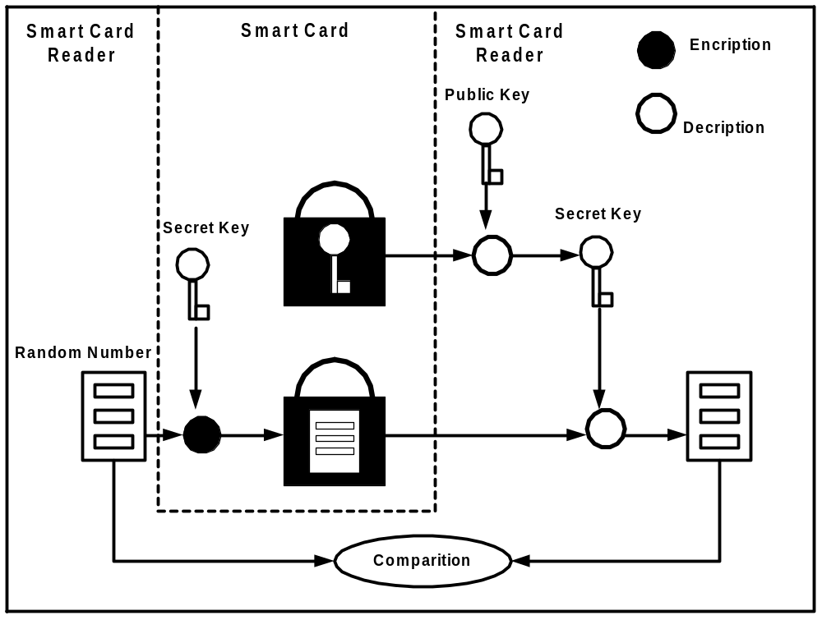
การป้องกันข้อมูลแบบ Asymmatric

Slide 16
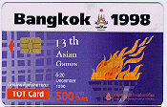
TOT CARD

Slide 17

ขอบคุณครับ

